Slide 1
第五讲 线性代数中的数值计算问题

Slide 2
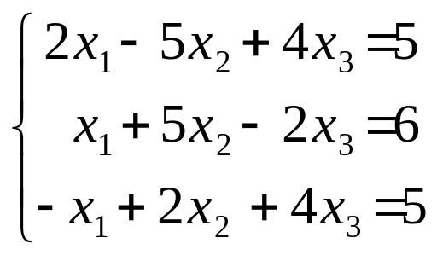
【引 例 】求下列三阶线性代数方程组的近似解
MATLAB程序为：
A=[2 -5 4;1 5 -2;-1 2 4]；
b=[5;6;5]；
x=A\b

Slide 3
在MATLAB命令窗口，先输入下列命令构造系数矩阵A和右端向量b：
A=[2 -5 4;1 5 -2;-1 2 4]
A = 2 -5 4
1 5 -2
-1 2 4
b=[5;6;5]
b = 5
6
5
然后只需输入命令x=A\b即可求得解x：
x=A\b
x = 2.7674
1.1860
1.3488

Slide 4
一、 特殊矩阵的实现

Slide 5
一、 特殊矩阵的实现
常见的特殊矩阵有零矩阵、幺矩阵、单位矩阵、三角形矩阵等，这类特殊矩阵在线性代数中具有通用性；还有一类特殊矩阵在专门学科中有用，如有名的希尔伯特(Hilbert)矩阵、范德蒙(Vandermonde) 矩阵等。
1.零矩阵:所有元素值为零的矩阵称为零矩阵。零矩阵可以用zeros函数实现。zeros是MATLAB内部函数，使用格式如下：
zeros(m)：产生m m阶零矩阵；
zeros(m,n)：产生m n阶零矩阵，当m=n时等同于zeros(m)；
zeros(size(A))：产生与矩阵A同样大小的零矩阵。

Slide 6
一、 特殊矩阵的实现
2.幺矩阵:所有元素值为1的矩阵称为幺矩阵。幺矩阵可以用ones函数实现。它的调用格式与zeros函数一样。
【例1】 试用ones分别建立32阶幺矩阵、和与前例矩阵A同样大小的幺矩阵。
用ones(3,2) 建立一个3 2阶幺阵：
ones(3,2) % 一个32阶幺阵
ans =1 1
1 1
1 1

Slide 7
一、 特殊矩阵的实现
3.单位矩阵:主对角线的元素值为1、其余元素值为0的矩阵称为单位矩阵。它可以用MATLAB内部函数eye建立，使用格式与zeros相同。
4.数量矩阵:主对角线的元素值为一常数d、其余元素值为0的矩阵称为数量矩阵。显然，当d=1时，即为单位矩阵，故数量矩阵可以用eye(m)*d或eye(m,n)*d建立。
5.对角阵:对角线的元素值为常数、其余元素值为0的矩阵称为对角阵。我们可以通过MATLAB内部函数diag，利用一个向量构成对角阵；或从矩阵中提取某对角线构成一个向量。使用
格式为diag(V)和diag(V,k)两种。

Slide 8
一、 特殊矩阵的实现
6.用一个向量V构成一个对角阵
设V为具有m个元素的向量，diag(V)将产生一个mm阶对角阵，其主对角线的元素值即为向量的元素值；diag(V,k)将产生一个nn(n=m+|k|，k为一整数)阶对角阵，其第k条对角线的元素值即为向量的元素值。注意：当k＞0，则该对角线位于主对角线的上方第k条；当k＜0，该对角线位于主对角线的下方第|k|条；当k=0，则等同于diag(V)。用diag建立的对角阵必是方阵。
【例2】已知向量v，试建立以向量v作为主对角线的对角阵A；建立分别以向量v作为主对角线两侧的对角线的对角阵B和C。
MATLAB程序如下：

Slide 9
一、 特殊矩阵的实现
% 按各种对角线情况构成相应的对角阵A、B和C
v =[1;2;3]; % 建立一个已知的向量A
A=diag(v)
A= 1 0 0
0 2 0
0 0 3
B=diag(v,1)
B = 0 1 0 0
0 0 2 0
0 0 0 3
0 0 0 0
C=diag(v,-1)
C = 0 0 0 0
1 0 0 0
0 2 0 0
0 0 3

Slide 10
一、 特殊矩阵的实现
7.从矩阵中提取某对角线
我们也可以用diag从矩阵中提取某对角线构成一个向量。设A为m  n阶矩阵，diag(A)将从矩阵A中提取其主对角线产生一个具有min(m,n)个元素的向量。diag(A,k)的功能是：
当k＞0，则将从矩阵A中提取位于主对角线的上方第k条对角线构成一个具有n-k个元素的向量；当k＜0，则将从矩阵A中提取位于主对角线的下方第|k|条对角线构成一个具有m+k个元素的向量；当k=0，则等同于diag(A)。

Slide 11
一、 特殊矩阵的实现
【例3】 已知矩阵A，试从矩阵A分别提取主对角线及它两侧的对角线构成向量B、C和D。
MATLAB程序如下：
A=[1 2 3;4 5 6]; % 建立一个已知的23阶矩阵A
% 按各种对角线情况构成向量B、C和D
B=diag(A)
B = 1
5
C=diag(A,1)
C = 2
6
D=diag(A,-1)
D = 4

Slide 12
一、 特殊矩阵的实现
8.上三角阵：使用格式为triu(A)、triu(A,k)
设A为mn阶矩阵，triu(A)将从矩阵A中提取主对角线之上的上三角部分构成一个m n阶上三角阵；triu(A,k)将从矩阵A中提取主对角线第|k|条对角线之上的上三角部分构成一个mn阶上三角阵。注意：这里的k与diag(A,k)的用法类似，当k＞0，则该对角线位于主对角线的上方第k条；当k＜0，该对角线位于主对角线的下方第|k|条；当k=0，则等同于triu (A)

Slide 13
一、 特殊矩阵的实现
【例4】试分别用triu(A)、triu(A,1)和、triu(A,-1)从矩阵A提取相应的上三角部分构成上三角阵B、C和D。
MATLAB程序如下：
A=[1 2 3;4 5 6;7 8 9;9 8 7]; % 一个已知的43阶矩阵A
% 构成各种情况的上三角阵B、C和D
B=triu(A)
B = 1 2 3
0 5 6
0 0 9
0 0 0
C=triu(A,1)
D=triu(A,-1)
9.下三角阵：使用格式为tril(A)、tril(A,k)
tril的功能是从矩阵A中提取下三角部分构成下三角阵。用法与triu相同。

Slide 14
一、 特殊矩阵的实现
10.空矩阵
在MATLAB里，把行数、列数为零的矩阵定义为空矩阵。空矩阵在数学意义上讲是空的，但在MATLAB里确是很有用的。例如
A=[0.1 0.2 0.3;0.4 0.5 0.6];
B=find(A>1.0)
B = [ ]
这里[ ]是空矩阵的符号，B=find(A>1.0)表示列出矩阵A中值大于1.0的元素的序号。当不能满足括号中的条件时，返回空矩阵。另外，也可以将空矩阵赋给一个变量，如：
B=[ ]
B = [ ]

Slide 15
二、矩阵的特征值 与特征向量

Slide 16
二、矩阵的特征值与特征向量
对于NN阶方阵A，所谓A的特征值问题是：求数λ和N维非零向量x（通常为复数），使之满足下式：
A. x=λ x
则称λ为矩阵A的一个特征值（特征根），而非零向量x为矩阵A的特征值λ所对应的特征向量。
对一般的N N阶方阵A，其特征值通常为复数，若A为实对称矩阵，则A的特征值为实数。

Slide 17
二、矩阵的特征值与特征向量
MATLAB提供的内部函数eig可以用来计算特征值与特征向量。eig函数的使用格式有五种，其中常见的有E=eig(A)、[V,D]=eig(A)和[V,D]=eig(A,’nobalance’)三种，另外两种格式用来计算矩阵的广义特征值与特征向量：E=eig(A,B)和[V,D]=eig(A,B)。

Slide 18
二、矩阵的特征值与特征向量
(1) E=eig(A)：由eig(A)返回方阵A的N个特征值，构成向量E；
(2) [V,D]=eig(A)：由eig(A)返回方阵A的N个特征值，构成NN阶对角阵D，其对角线上的N个元素即为相应的特征值，同时将返回相应的特征向量赋予NN阶方阵V的对应列，且A、V、D满足AV=V D；
(3) [V,D]=eig(A,’nobalance’)：本格式的功能与格式(2)一样，只是格式(2)是先对A作相似变换(balance)，然后再求其特征值与相应的特征向量；而本格式则事先不作相似变换；

Slide 19
二、矩阵的特征值与特征向量
(4) E=eig(A,B)：由eig(A,B)返回NN阶方阵A和B的N个广义特征值，构成向量E。
(5) [V,D]=eig(A,B)：由eig(A,B)返回方阵A和B的N个广义特征值，构成N N阶对角阵D，其对角线上的N个元素即为相应的广义特征值，同时将返回相应的特征向量构成NN阶满秩矩阵，且 满足AV=B V D。

Slide 20
二、矩阵的特征值与特征向量
【例5】试用格式(1)求下列对称矩阵A的特征值；用格式(2)求A的特征值和相应的特征向量，且验证之。
    A =[
    1.0000 1.0000 0.5000
    1.0000 1.0000 0.2500
    0.5000 0.2500 2.0000 ];
执行eig(A)将直接获得对称矩阵A的三个实特征值：

Slide 21
二、矩阵的特征值与特征向量
eig(A)
ans = -0.0166
1.4801
2.5365
而下列命令则将其三个实特征值作为向量赋予变量E：
E=eig(A)
E = -0.0166
1.4801
2.5365

Slide 22
三、行列式的值

Slide 23
三、行列式的值
MATLAB提供的内部函数det用来计算矩阵的行列式的值。设矩阵A为一方阵(必须是方阵)，求矩阵A的行列式值的格式为：det(A)。注意：本函数同样能计算通过构造出的稀疏矩阵的行列式的值。关于如何构造稀疏矩阵，将在本章最后一节介绍。
【例6】利用随机函数产生一个三阶方阵A，然后计算方阵之行列式的值。
A=rand(3)
A =
0.9501 0.4860 0.4565
0.2311 0.8913 0.0185
0.6068 0.7621 0.8214
det(A)
ans =
0.4289

Slide 24
四、 矩阵求逆及其 线性代数方程组求解

Slide 25
四、矩阵求逆及其线性代数方程组求解
1 . 矩阵求逆
若方阵A,B满足等式
A*B = B*A = I (I为单位矩阵)
则称A为B的逆矩阵，或称B为A的逆矩阵。这时A，B都称为可逆矩阵(或非奇异矩阵、或满秩矩阵)，否则称为不可逆矩阵(或奇异矩阵、或降秩矩阵)。

Slide 26
四、矩阵求逆及其线性代数方程组求解
【例7】试用inv函数求方阵A的逆阵A⁻¹赋值给B，且验证A与A⁻¹是互逆的。
A=[1 -1 1;5 -4 3;2 1 1];
B=inv(A)
B =
-1.4000 0.4000 0.2000
0.2000 -0.2000 0.4000
2.6000 -0.6000 0.2000
A*B
ans =
1.0000 0.0000 0.0000
0.0000 1.0000 0.0000
0.0000 0.0000 1.0000
B*A
ans =
1.0000 0.0000 0.0000
0.0000 1.0000 0.0000
0.0000 0.0000 1.0000

Slide 27
四、矩阵求逆及其线性代数方程组求解
2. 矩阵求逆解法
利用求系数矩阵A的逆阵A⁻¹，我们可以得到矩阵求逆解法。对于线性代数方程组Ax=b，等号两侧各左乘A⁻¹，有：
A⁻¹Ax=A⁻¹b
由于A⁻¹A=I，故得：
x=A⁻¹b

Slide 28
四、矩阵求逆及其线性代数方程组求解
【例8】试用矩阵求逆解法求解例6.20中矩阵A为系数矩阵的线性代数方程组Ax=b的解。
A=[1 -1 1;5 -4 3;2 1 1];
b=[2;-3;1];
x=inv(A)*b
x =
-3.8000
1.4000
7.2000

Slide 29
四、矩阵求逆及其线性代数方程组求解
3. 直接解法
对于线性代数方程组Ax=b，我们可以运用左除运算符“\”象解一元一次方程那样简单地求解：
x=A\b
当系数矩阵A为N*N的方阵时，MATLAB会自行用高斯消去法求解线性代数方程组。若右端项b为N*1的列向量，则x=A\b可获得方程组的数值解x（N*1的列向量）；若右端项b为N*M的矩阵，则x=A\b可同时获得同一系数矩阵A、M个方程组数值解x（为N*M的矩阵），即x(:,j)=A\b(:,j)，j=1,2,…M。

Slide 30
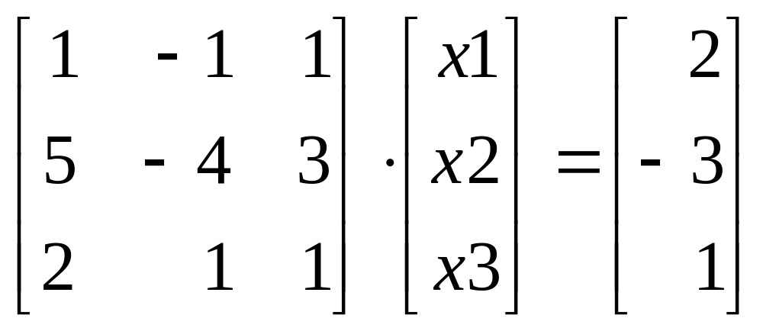
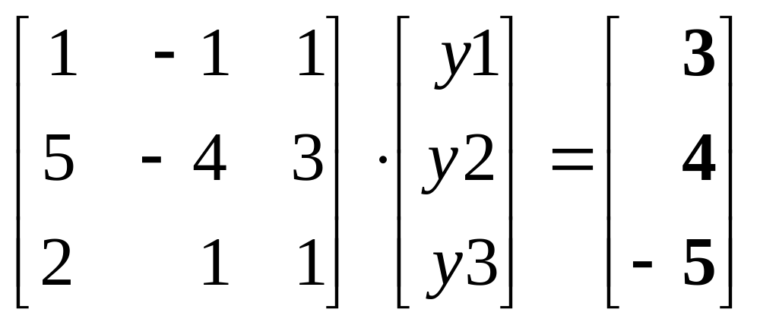
四、矩阵求逆及其线性代数方程组求解

Slide 31
四、矩阵求逆及其线性代数方程组求解
解法1：分别解方程组 (1)Ax=b₁；(2)Ay=b₂
A=[1 -1 1;5 -4 3;2 1 1];
b1=[2;-3;1];
b2=[3;4;-5];
x=A\b1
x =
-3.8000
1.4000
7.2000
y=A\b2
-3.6000
-2.2000
4.4000
得两个线性代数方程组的解：
(1) x1= -3.8， x2= 1.4， x3= 7.2；
(2) y1= -3.8， y2= 1.4， y3= 7.2

Slide 32
四、矩阵求逆及其线性代数方程组求解
解法2：将两个方程组连在一起求解：Az=b
b=[2 3;-3 4;1 -5]
z=A\b
z =
-3.8000 -3.6000
1.4000 -2.2000
7.2000 4.4000
很明显，这里的解z的两个列向量便是前面分别求得的两组解x和y

Slide 33
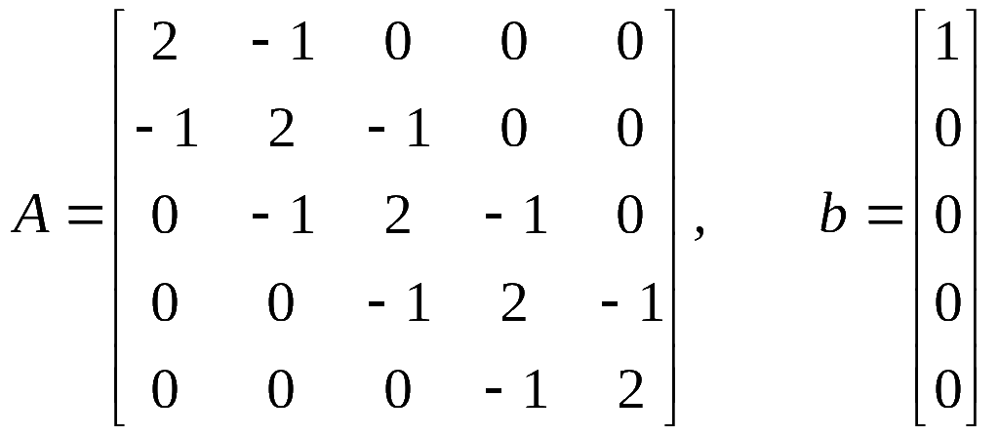
习题
1、解方程组Ax＝b，分别用求逆解法与直接解法求其解。
2、编一个m程序，求N阶方阵A的行列式的值。

